Slide 1
Законодательство Российской Федерации об обороне государства
Департамент техносферной безопасности

Slide 2

Национальная безопасность Российской Федерации — состояние защищённости личности, общества и государства от внутренних и внешних угроз, при котором обеспечиваются реализация конституционных прав и свобод граждан Российской Федерации, достойные качество и уровень их жизни, суверенитет, независимость, государственная и территориальная целостность, устойчивое социально-экономическое развитие РФ.

Slide 3
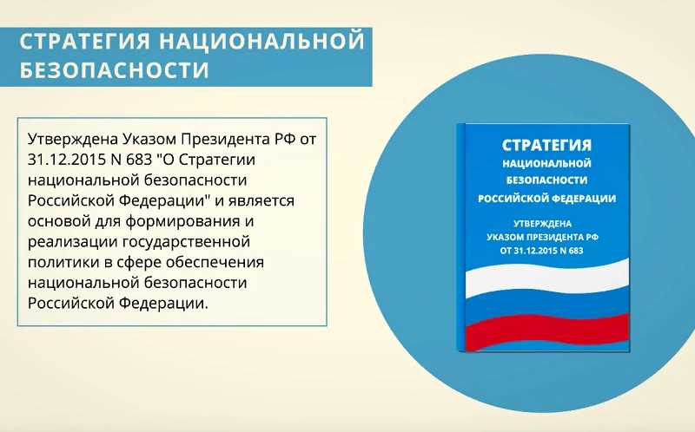
В важном государственном документе — Стратегии национальной безопасности Российской Федерации (утв. Указом Президента Российской Федерации от 7 июля 2021 г. № 400) говорится, что в число стратегических национальных приоритетов входят
оборона страны,
государственная и общественная безопасность,
информационная безопасность,
экономическая безопасность,
научно-технологическое развитие,
экологическая безопасность и рациональное природопользование.

Slide 4
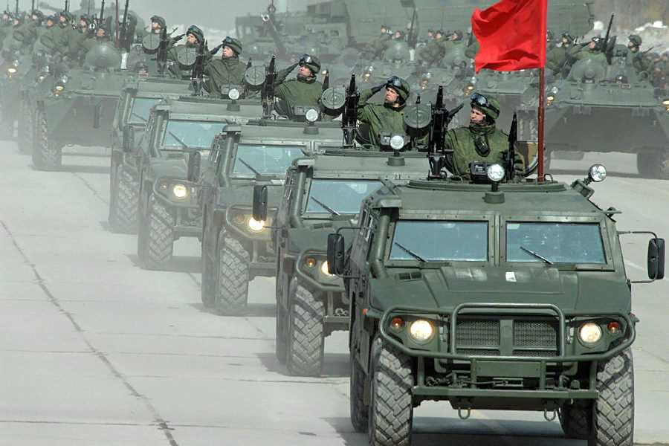
Целями обороны страны являются создание условий для мирного социально-экономического развития Российской Федерации и обеспечение её военной безопасности

Slide 5

В Федеральном законе «Об обороне» (от 31 мая 1996 г. №61-ФЗ, последняя редакция) под обороной страны понимается система политических, экономических, военных, социальных, правовых и иных мер по подготовке к вооружённой защите и вооружённая защита Российской Федерации, целостности и неприкосновенности её территории

Slide 6
Вооружённые Силы Российской Федерации — государственная военная организация, составляющая основу обороны Российской Федерации
Вооружённые Силы Российской Федерации предназначены для отражения агрессии, направленной против Российской Федерации, для вооружённой защиты целостности и неприкосновенности территории Российской Федерации, а также для выполнения задач в соответствии с федеральными конституционными законами, федеральными законами и международными договорами Российской Федерации

Slide 7
Вооружённые Силы Российской Федерации были созданы 7 мая 1992 г. на основе бывших Вооружённых Сил СССР, дислоцировавшихся на территории РСФСР, а также группировки войск и сил флота за пределами России
В 1990-х гг. проводилась серьёзная реорганизация Вооружённых Сил Российской Федерации, часть военнослужащих перешла на службу по контракту
В 2006 г. был принят поэтапный план сокращения срока службы с двух лет до одного года
Осенью 2008 г. было объявлено о «переходе Вооружённых Сил на новый облик» и о новой радикальной военной реформе.

Slide 8
Новая реформа была призвана повысить мобильность и боеспособность современной армии, согласованность действий разных родов и видов Вооружённых Сил Российской Федерации.
В ходе военной реформы было полностью реорганизовано военно-административное устройство Вооружённых Сил. 26.02.2024 Президент Российской Федерации подписал указ о новом военно-административном делении —
Ленинградский военный округ,
Московский военный округ,
Южный военный округ,
Центральный военный округ,
Восточный военный округ.

Slide 9
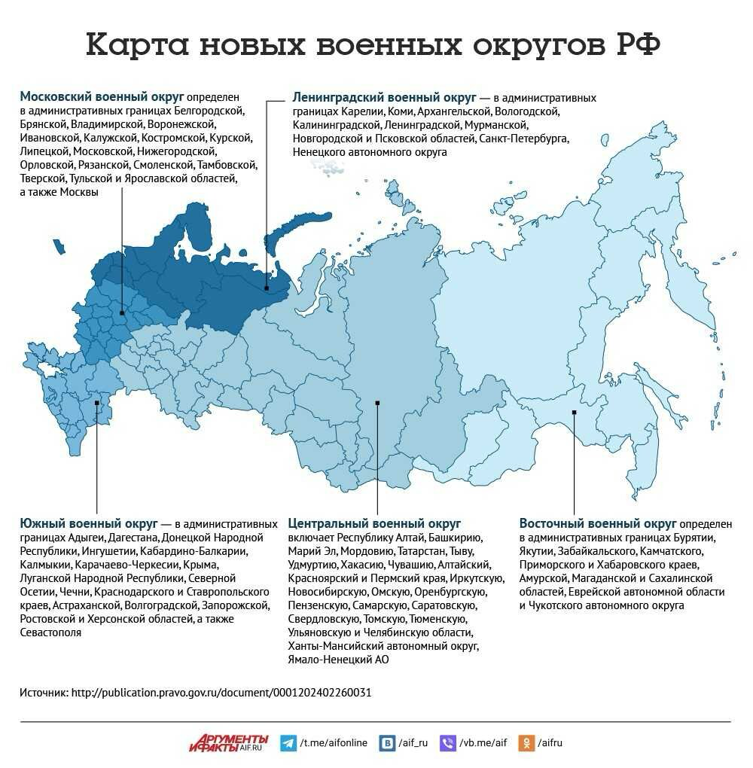

Slide 10
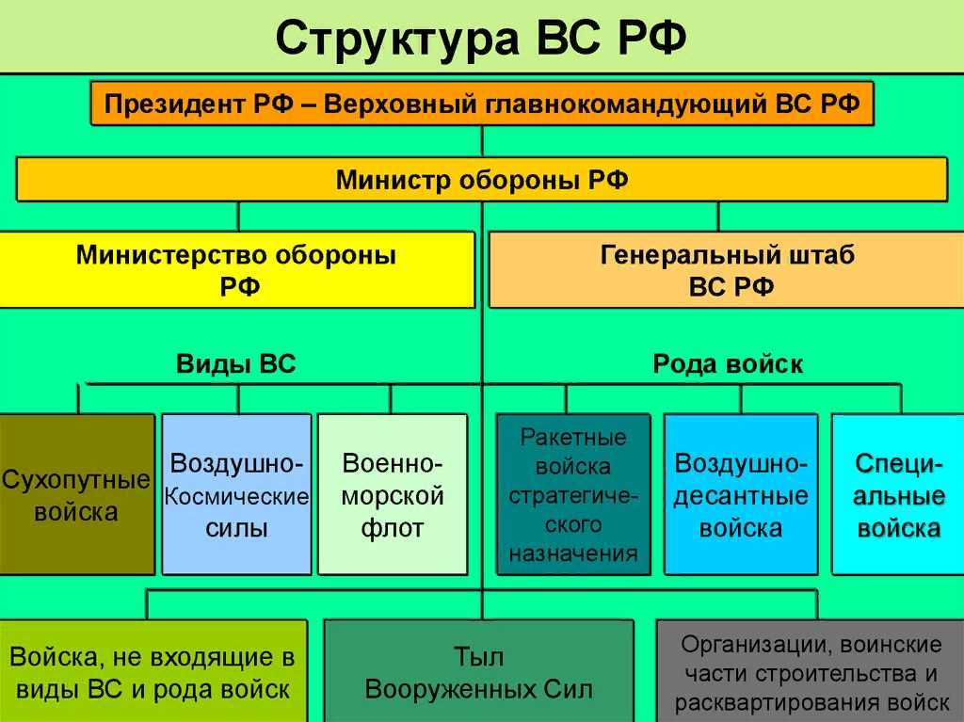
В настоящее время Вооружённые Силы Российской Федерации состоят из трёх видов, двух отдельных родов войск и специальных войск.

Slide 11
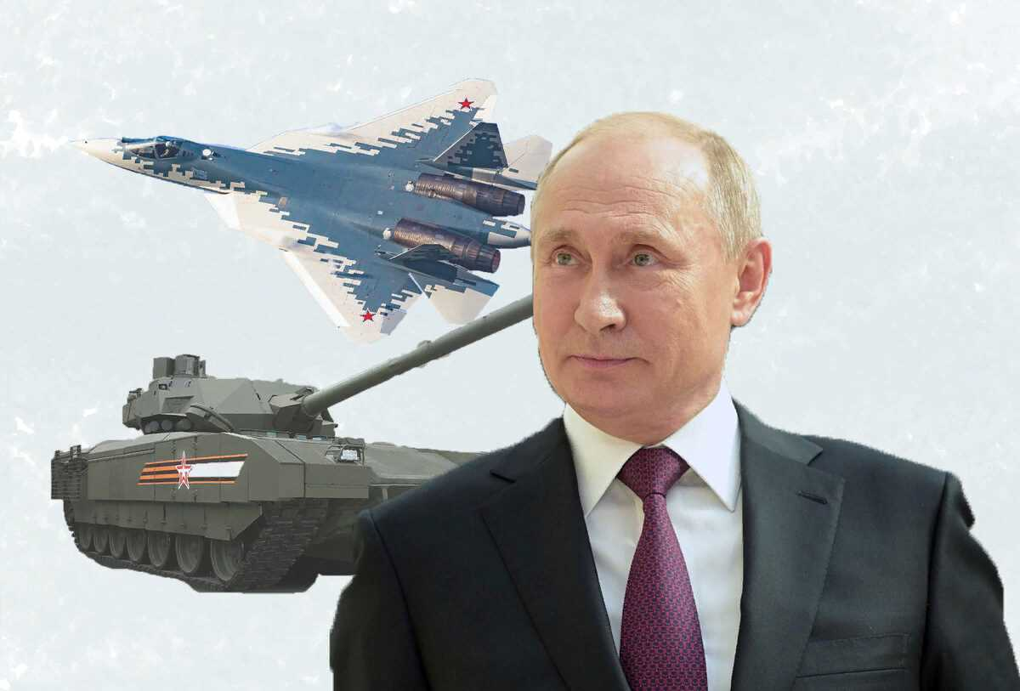
Верховным Главнокомандующим Вооружёнными Силами Российской Федерации является Президент Российской Федерации. В мирное время глава государства осуществляет общее политическое руководство Вооружёнными Силами, а в военное время руководит обороной государства и его Вооружёнными Силами по отражению агрессии

Slide 12

В целях планирования и осуществления мероприятий в области обороны разрабатывается План обороны Российской Федерации, который включает в себя комплекс документов военного планирования. К обороне привлекаются войска национальной гвардии Российской Федерации (их также называют другими войсками). Другие войска, воинские формирования и органы привлекаются к совместной с Вооружёнными Силами Российской Федерации оперативной и мобилизационной подготовке в целях подготовки к выполнению задач в области обороны

Slide 13




Для выполнения отдельных задач в области обороны привлекаются:
спасательные воинские формирования федерального органа исполнительной власти, уполномоченного на решение задач в области гражданской обороны,
Служба внешней разведки Российской Федерации,
органы Федеральной службы безопасности,
органы государственной охраны, а также создаваемые на военное время специальные формирования.
Вооружённые Силы Российской Федерации, другие войска, воинские формирования и органы выполняют задачи в области обороны в соответствии с Планом применения Вооружённых Сил Российской Федерации.

Slide 14
Законодательство Российской Федерации в области обороны основывается на Конституции Российской Федерации, международных договорах Российской Федерации и включает в себя федеральные конституционные законы, Военную доктрину Российской Федерации, Федеральный закон «Об обороне» и другие законы Российской Федерации в области обороны. В Стратегии национальной безопасности Российской Федерации указывается, что «достижение целей обороны страны осуществляется в рамках реализации военной политики путём стратегического сдерживания и предотвращения военных конфликтов, совершенствования военной организации государства, форм применения и способов действий Вооружённых Сил Российской Федерации, других войск, воинских формирований и органов, повышения мобилизационной готовности Российской Федерации и готовности сил и средств гражданской обороны»

Slide 15
Организация обороны включает:
• прогнозирование и оценку военной опасности и военной угрозы;
• разработку основных направлений военной политики и положений Военной доктрины Российской Федерации;
• правовое регулирование в области обороны;
• строительство, подготовку и поддержание в необходимой готовности Вооружённых Сил Российской Федерации, других войск, воинских формирований и органов, а также планирование их применения;
• разработку, производство и совершенствование систем управления Вооружёнными Силами Российской Федерации, другими войсками, воинскими формированиями и органами, вооружения и военной техники, создание их запасов, а также планирование использования радиочастотного спектра;

Slide 16
• планирование непосредственной подготовки к переводу и перевода органов государственной власти Российской Федерации, органов государственной власти субъектов Российской Федерации, органов местного самоуправления и экономики страны на работу в условиях военного времени
• мобилизационную подготовку органов государственной власти Российской Федерации, органов государственной власти субъектов Российской Федерации, органов местного самоуправления и организаций независимо от форм собственности, транспорта, коммуникаций и населения страны;
• создание в составе государственного материального резерва запасов материальных ценностей (в том числе запаса мобилизационного резерва и неснижаемого запаса государственного материального резерва), предназначенных для мобилизационных нужд Российской Федерации;

Slide 17
• планирование и осуществление мероприятий по гражданской и территориальной обороне;
• оперативное оборудование территории Российской Федерации в целях обороны;
• обеспечение защиты сведений, составляющих государственную тайну в области обороны и служебную тайну в области обороны
• развитие науки в интересах обороны;
• координацию деятельности органов государственной власти Российской Федерации, органов государственной власти субъектов Российской Федерации и органов местного самоуправления в области обороны;

Slide 18
• финансирование расходов на оборону, а также контроль за расходованием средств, выделенных на оборону, и деятельностью Вооружённых Сил Российской Федерации, других войск, воинских формирований и органов, осуществляемый в соответствии с законодательством Российской Федерации;
• международное сотрудничество в целях коллективной безопасности и совместной обороны;
• другие мероприятия в области обороны.

